Slide 1

第4节 力学单位制
中大附中 曲雪华

Slide 2
科学思维
1.思考判断
(1)kg,m/s,N是基本单位.( )
×
(2)kg,m,s是基本单位.( )
(3)物理量的单位均可以互相导出.( )
(4)空气对运动物体的阻力正比于其速度,即F_{f}=kv,其中k没有单位.( )
(5)一个物理量的单位若用两个或两个以上的基本单位的符号表示,这个物理量的单位一定是导出单位.( )
(6)一般来说,物理公式主要确定各物理量之间的数量关系,并不能确定单位关系.( )
√
×
×
√
×

Slide 3
[例1] (多选)对于下面的物理量和单位的说法正确的是( )
①密度 ②牛 ③米每秒 ④加速度 ⑤长度 ⑥质量 ⑦千克 ⑧时间
A.属于国际单位制中基本单位的是①⑤⑥⑧
B.属于国际单位制中基本单位的是⑦
C.属于国际单位制中单位的是②③⑦
D.属于国际单位制中单位的是④⑤⑥
BC

Slide 4
[针对训练1] 关于物理量和物理量的单位,下列说法中正确的是( )
A.在力学范围内,国际单位制规定长度,质量,力为三个基本量
B.后人为了纪念牛顿,把“牛顿”作为力学中的基本单位
C.1 N=1 kg·m·s⁻²
D.“秒”“克”“摄氏度”都属于国际单位制的单位
C

Slide 5
[例2] (多选)有几个同学在一次运算中,得出了某物体位移x的大小同其质量m、速度v、作用力F和运动时间t的关系式分别如下,其中一定错误的是( )
ABC

Slide 6
D

Slide 7
BD

Slide 8
[示例] (多选)在研究匀变速直线运动的实验中,取计数时间间隔为0.1 s,测得相邻相等时间间隔的位移差的平均值 Δx=1.2 cm,若还测出小车的质量为500 g,则关于加速度和合外力的大小及其单位,既正确又符合一般运算要求的是( )
BD

Slide 9
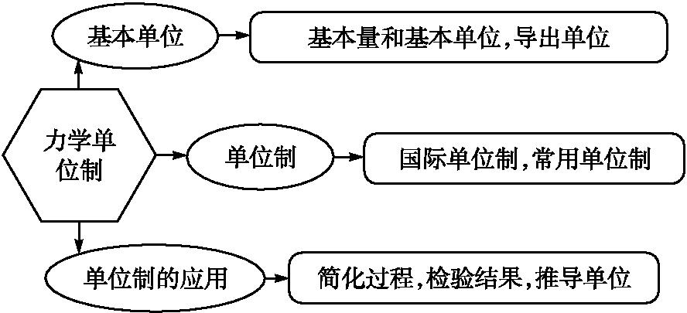
课堂小结·思维导图

Slide 10
科学·技术·社会·环境
“失足”的美国气象卫星
1998年2月,美国宇航局(NASA)发射了一枚探测火星气象的卫星,预定于1999年9月23日抵达火星.然而研究人员惊讶地发现,卫星没有进入预定的轨道,却陷入了火星大气层,很快就烟消云散了.NASA的官员经过紧急调查,发现问题居然出在有些资料的计量单位没有把英制转换成公制,错误起自承包工程的洛克希德马丁航天公司.美国企业包括太空工业使用英制,喷射推进实验室(国家实验室)使用公制,承包商理应把英制都转换成公制,以便喷射推进实验室每天两次启动小推进器,来调整太空船的航向.导航员认定启动小推进器的力是以公制的“牛顿”为单位.不料,洛克希德马丁公司提

Slide 11
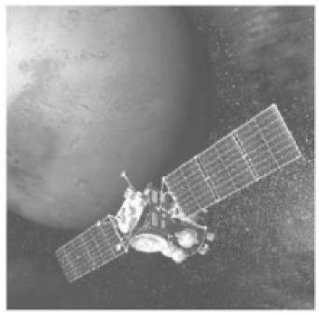
供的资料却是以英制的“磅”为单位,结果导致太空船的航向出现微小偏差.日积月累,终于差之毫厘,失之千里.这个英制未换算成公制的“小错误”造成的损失有多大呢?其他损失不计,单单卫星的造价就高达1.25亿美元,这些费用就这样全泡汤了.如果美国有统一的计量单位制,这样的损失是可以避免的.

Slide 12
解析:在应用公式进行数量运算的同时,也要把单位带入运算.带单位运算时,单位换算要准确,可以把题中已知量的单位都用国际单位制单位表示,计算结果的单位就是用国际单位制单位表示的,这样在统一已知量的单位后,就不必一一写出各个量的单位,只在数字后面写出正确单位即可.选项A中Δx=1.2 cm没换成国际单位,C项中的小车质量m=500 g没换成国际单位,所以A,C错误,B,D正确.

